Slide 1
NetConfEval: Can LLMs Facilitate Network Configuration?
CoNEXT2（ACM Conference on Emerging Networking Experiments and Technologies） CCF B
Article 7 (June 2024)， 25 pages
https://doi.org/10.1145/3656296

Slide 2
摘要
设计一套基准(NetConfEval)检验不同模型在自动化网络配置方面的有效性
四种有可能促进网络配置的任务
将高级需求生成正式规范格式
根据高级需求生成 API/函数调用
根据高级描述开发路由算法
根据输入文档生成现有协议和新协议的底层配置
提出两个基于 GPT-4 的原型
根据一组高级需求自动配置支持 P4 的设备
将 LLM 集成到现有的网络合成器中
Notes:
设计了一套基准(NetConfEval)来检验不同模型在促进和自动化网络配置方面的有效性
关注的是 LLM 将高级策略 、需求和描述(即用自然语言指定)转化为底层网络配置和 Python 代码的场景
四种有可能促进网络配置的任务，(i ) 将高级需求生成正式规范格式，(ii ) 根据高级需求生成 API/函数调用，(iii ) 根据高级描述开发路由算法，以及(iv ) 根据输入文档生成现有 协议和新协议的底层配置
两个基于 GPT-4 的原型，(i ) 根据一组高级需求自动配置支持 P4 的设备，(ii ) 将 LLM 集成到现有的网络合成器中

Slide 3
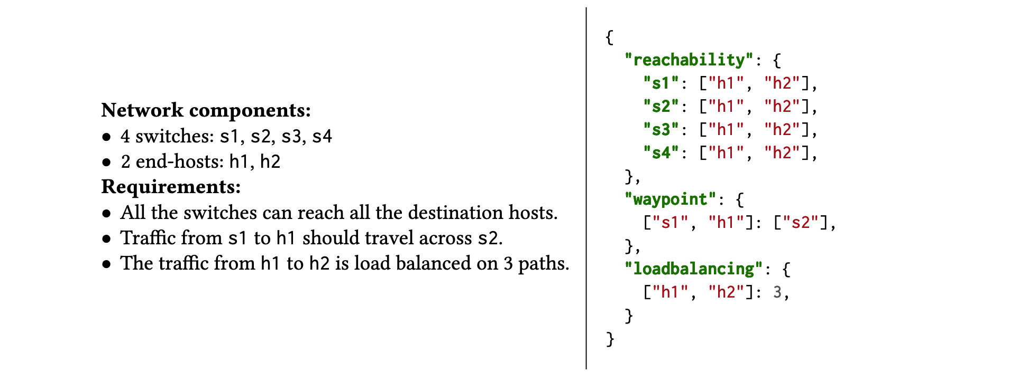
1. 将高级需求转化为正式规范
Notes:
这部分指的是将左面的需求描述 转为 右面这种规范 的格式的能力。

Slide 4
实验设计
Config2Spec
33 个路由器 3200 个网络需求（可达性、中转点和负载平衡）
随机挑选一定数量的需求，以不同的批量大小对其切分
对每个批量，使用 Python 脚本将其转换为预期的正式规范格式
根据预定义的模板将它们转换成自然语言
使用一个 LLM 将这些需求从自然语言翻译成形式规范
通过比较形式规范的翻译版本，评估不同 LLM 的效率
检测网络需求中冲突的能力
Notes:
使用 Config2Spec，在一个由 33 个路由器组成的拓扑结构上生成了 3200 个网络需求，重点是可达性、中转点和负载平衡;
随机挑选了一定数量的需求，并以不同的批量大小对其切分;
对于每个批量，使用 Python 脚本将其转换为预期的正式规范格式 ;
根据预定义的模板将它们转换成自然语言;
使用一个 LLM 将这些需求从自然语言翻译成形式规范;
通过比较形式规范的翻译版本，评估不同 LLM 的效率。
Config2Spec 是一种用于网络配置验证和规范生成的工具，主要应用于网络自动化和形式化验证领域。其核心目标是从网络设备的配置文件中自动提取出网络行为的“规范”（Specification），并验证这些配置是否满足预期的策略（如安全策略、流量路径约束、负载均衡规则等）

Slide 5
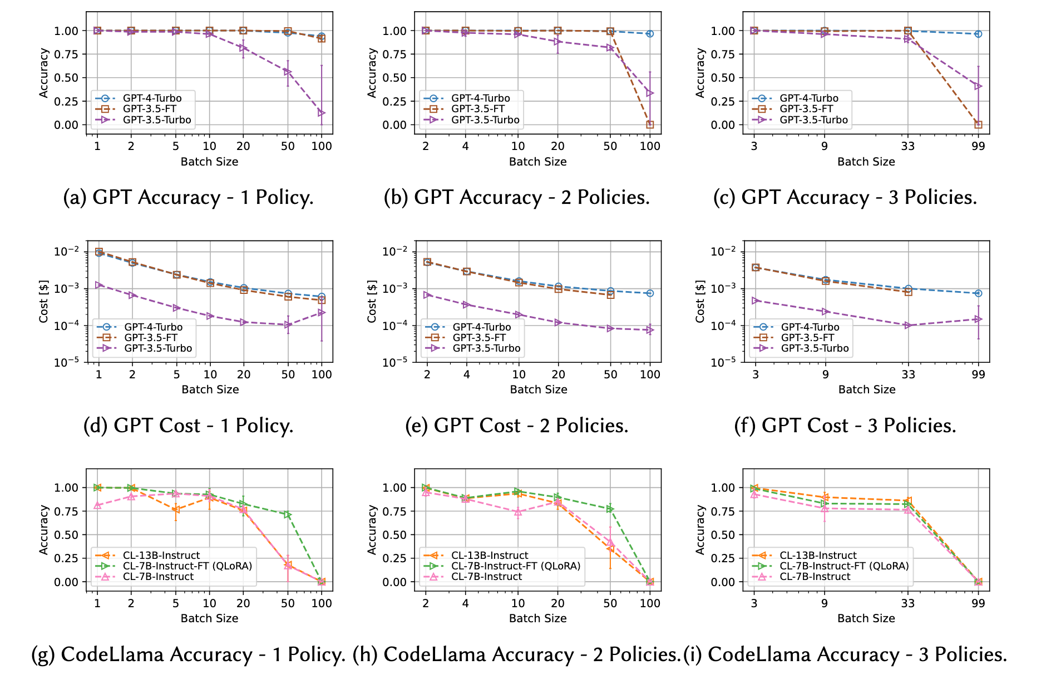
实验结果
选择适当的批量大小是实现经济高效和准确翻译的关键
上下文窗口很重要
在我们的实验中，GPT-4 战胜了大多数现有模型

Slide 6
2. 将高级需求转化为函数/API 调用
GPT-4-Turbo 唯一原生支持批量一起调用多个函数的模型
评估 GPT-4-Turbo 在特定用例中的性能
支持三种策略的库：
add_reachability（交换机，主机）
add_waypoint（交换机，主机，[中转点]）
add_loadbalancing（交换机，主机）
要求 LLM 根据给定的输入需求选择合适的函数。
Notes:
撰写本文时，GPT-4-Turbo 是唯一一个原生支持批量一起调用多个函数的模型。
评估 GPT-4-Turbo 在此特定用例中的性能开始
考虑一个支持三种策略的库：
add_reachability（交换机，主机）
add_waypoint（交换机，主机，[中转点]）
add_loadbalancing（交换机，主机）
要求 LLM 根据给定的输入需求选择合适的函数。

Slide 7
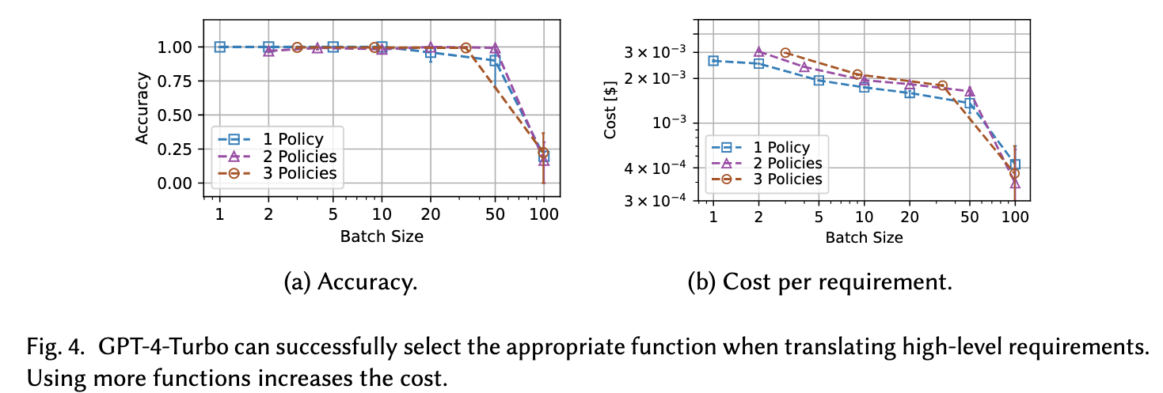
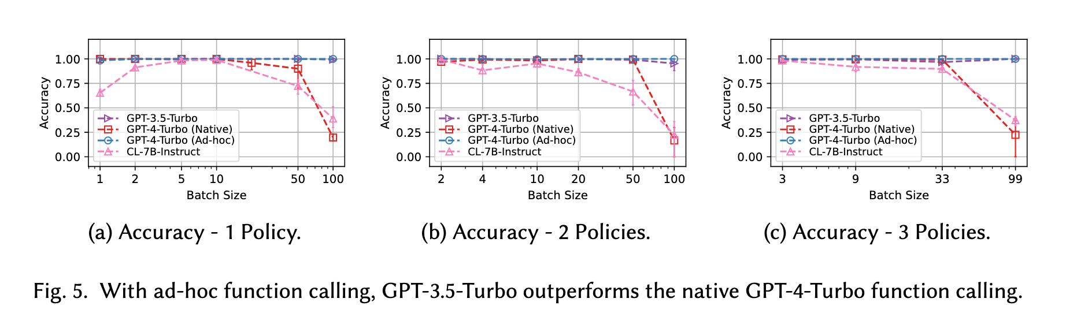
实验过程
向 LLM 提供了函数的签名，以及函数行为和参数的简短文字说明
要求 LLM 将人类输入转换为相应的函数调用
翻译完成后， 从结果中提取函数和参数值，并启用单个函数的执行
Notes:
图 5 显示了使用 GPT-4-Turbo、GPT-3.5-Turbo 和 CodeLlama-7B-Instruct 进 行测试的结果。GPT-4-Turbo 和 GPT-3.5-Turbo 实现了几乎 100% 的准确率，即使批量更大，也优于 OpenAI 支持的本地函数调用。CodeLlama 即使在批量较大的情况下也表现出了良好的准确性，这对于一个小型模型来说是令人惊讶的。

Slide 8
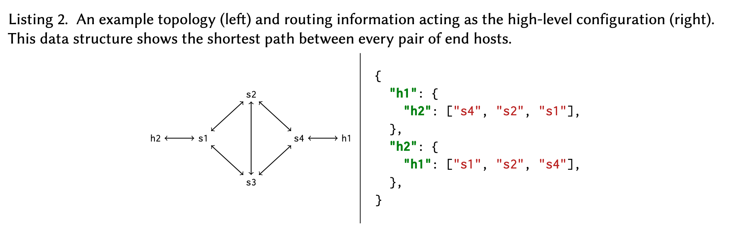
3. 开发路由算法
在一个由 10 台设备组成的网络中，GPT-4-Turbo 无法使用简单的最短路径策略直接计算路由路径。
评估LLM为给定的路由问题编写代码的能力
Notes:
实验初步表明，在一个由 10 台设备组成的网络中，GPT-4-Turbo 无法使用简单的最短路径策略直接计算路由路径。
因此，与其与 LLM 交互将需求直接转化为路由路径，我们不如利用 LLM 在代码生成方面的能力，促使它们为给定的路由问题编写代码，而不是生成路由路径。

Slide 9
实验
实验要求模型根据特定的网络要求创建计算路由路径的函数
考虑了最短路径、可达性 、中转点和负载平衡
实现一个验证系统，利用预定义的测试用例检查代码的语法和逻辑正确性
生成代码后，验证所有测试是否成功通过。如果是，则流程终止；否则，LLM 将重新生成代码。
研究提示 LLM 对生成代码的影响，在实验中要求 GPT-4-Turbo 只提供基本信息(即输入和输出格式以及代码的目的)
分析评估当 LLM 生成错误代码时，反馈对代码纠正的影响
反馈来自 Python 语法错误和测试用例的结果，包括输入以及 实际和预期输出。我们通过重新解释任务并结合之前生成的代码和反馈信息来重新提示模型
Notes:
实验要求模型根据特定的网络要求创建计算路由路径的函数
考虑了最短路径、可达性 、中转点和负载平衡。
虽然 LLM 可以从头开始生成代码，但其输出并不总是无差错的。
为了确保生成代码的正确性，我们实施了一个验证系统，利用预定义的测试用例检查代码的语法和逻辑正确性。
生成代码后，我们验证所有测试是否成功通过。如果是，则流程终止;否则，LLM 将重新生成代码。为了研究提示 LLM 生成代码的影响，我们在实验中要求 GPT-4-Turbo 只提供
基本信息(即输入和输出格式以及代码的目的)
详细的算法指令来生成代码，以指导生成过程
分析评 估当 LLM 生成错误代码时，反馈对代码纠正的影响
反馈来自 Python 语法错误和测试用例的结果，包括输入以及 实际和预期输出。我们通过重新解释任务并结合之前生成的代码和反馈信息来重新提示模型

Slide 10
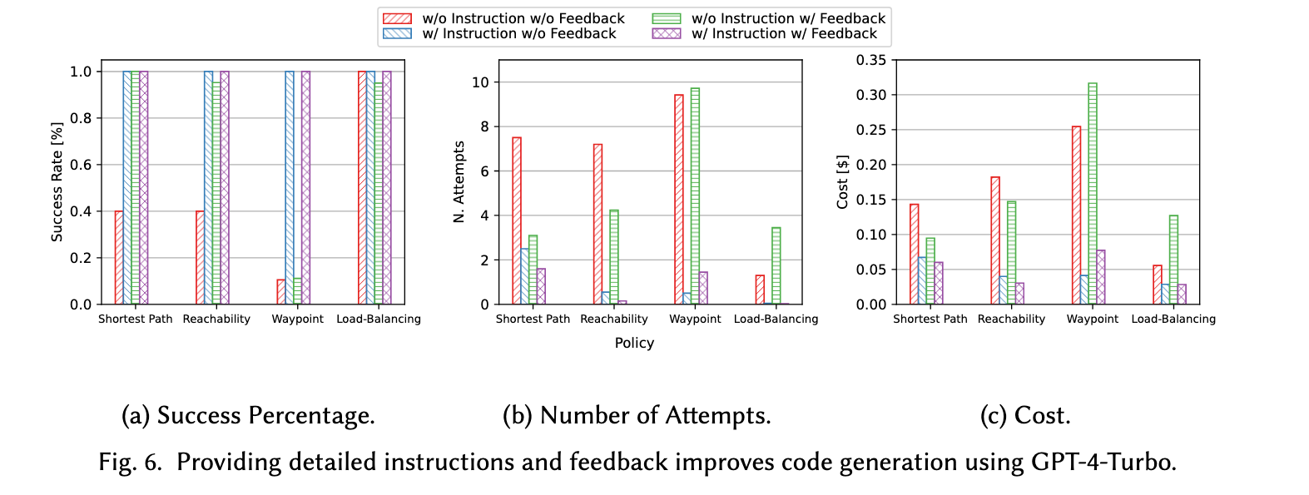
实验结果
GPT-4 是唯一能够成功生成代码的模型
提供详细说明有助
失败后的反馈有助于模型快速生成正确的代码于生成正确的代码

Slide 11
4. 生成底层配置
从 Kathará 网络模拟器资源库中挑选了四个公开的网络场景
所选方案：（所有这些方案都使用 FRRouting 作为路由套件。平均而言，每个场景中每台设备的配置为由大约 10 行组成）
两个 OSPF 网络(一个单区域网络和一个多区域网络)
一个 RIP 网络
一个 BGP 网络(两个路由器之间有基本的对等关系)。
目标
确定现有的 LLM 知识是否足以实现正确的翻译，如果不能，那么通过更新/扩展知识可以实现多大的改进
在四种不同的设置下重复了相同的实验：
- 使用现有知识(即不提供额外信息);
- 输入完整的 FRRouting 最新文档;
- 互动两次，首先输入文档目录，然后询问特定协议的章节编号( 例如，章节编号 3.3 指的是to、节号 3.3 指的是 BGP 文档)，然后输入相应的章节正文;
- 在完整的 FRRouting 文档上使用检索增强生成(RAG)。
我们还有兴趣探索 LLM 在不破坏现有知识库的情况下整合新信息的适应性。
加入了一个额外的网络场景，实施了一个小型的胖树数据中心网络，并为 RIFT 协议编写了一份虚构的 FRR 路由文档。目标是迫使 LLM 依赖这种新的和非预先存在的知识，因为 LLM 无法从其预先训练的知识中获取有关协议的信息。
为了评估每次翻译的准确性，部署了一个配备 FRRouting 的容器。
Notes:
我们从 Kathará 网络模拟器资源库中挑选了四个公开的网络场景
所选方案涵盖了最广泛 的协议，包括两个 OSPF 网络(一个单区域网络和一个多区域网络)、一个 RIP 网络和一个 BGP 网络(两个路由器之间有基本的对等关系)。所有这些方案都使用 FRRouting 作为路由套件。平均而言，每个场景中每台设备的配置为由大约 10 行组成。
对于每个场景，我们都确定了成功实施解决方案所需的具体配置目标。手工制作了提示，详细说明了实现这些 目标的步骤。我们要求 LLM(即本例中的 GPT-4-Turbo)将目标转化为实际的 FRRouting 配置。
我们的目标是确定现有的 LLM 知识是否足以实现正确的翻译，如果不能，那么通过更新/扩展知识可以实现多大的改进。我们还有兴趣了解提供这些额 外知识对翻译的影响。为此，我们在四种不同的设置下重复了相同的实验:
- 使用现有知识(即不提供额外信息);
- 在提示符中输入完整的 FRRouting 最新文档;
- 互动两次，首先输入文档目录，然后询问特定协议的章节编号( 例如，章节编号 3.3 指的是to、节号 3.3 指的是 BGP 文档)，然后输入相应的章节正文;
- 在完整的 FRRouting 文 档上使用检索增强生成(RAG)。
我们还有兴趣探索 LLM 在不破坏现有知识库的情况下整合新信息的适应性。
加入了一个额外 的网络场景，实施了一个小型的胖树数据中心网络，并为 RIFT 协议编写了一份虚构的 FRR 路由文档。通过这种方式，我们的目标 是迫使 LLM 依赖这种新的和非预先存在的知识，因为 LLM 无法从其预先训练的知识中获取有关协议的信息。为了评估每次 翻译的准确性，我们部署了一个配备 FRRouting 的容器。这样就能在真实网络中加载生成的配置。
Kathará 是一款轻量级、基于容器的网络模拟器，专为快速构建和测试复杂网络拓扑而设计。它结合了容器技术的灵活性与网络仿真的高效性，适用于教学、实验研究、网络协议开发及自动化测试等场景。以下是其核心特点和应用详解：
FRRouting（FRR） 是一个开源的、模块化的网络路由软件套件，专为现代网络设计，支持多种动态路由协议。它广泛用于企业网络、互联网服务提供商（ISP）、数据中心以及软件定义网络（SDN）环境，提供与传统商用路由系统（如Cisco IOS）类似的功能，同时具备开源灵活性和社区驱动的优势。

Slide 12
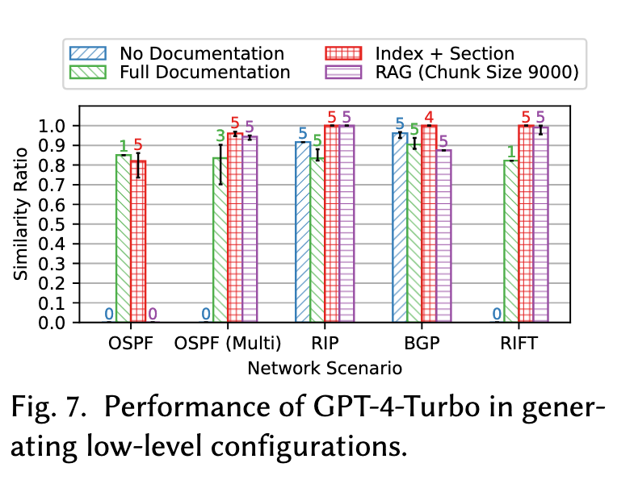
实验结果
上下文窗口同样重要。
RAG 有助于配置生成。
GPT-4-Turbo 可以在不进行微调的情况下利用新的和不存在的知识。

Slide 13
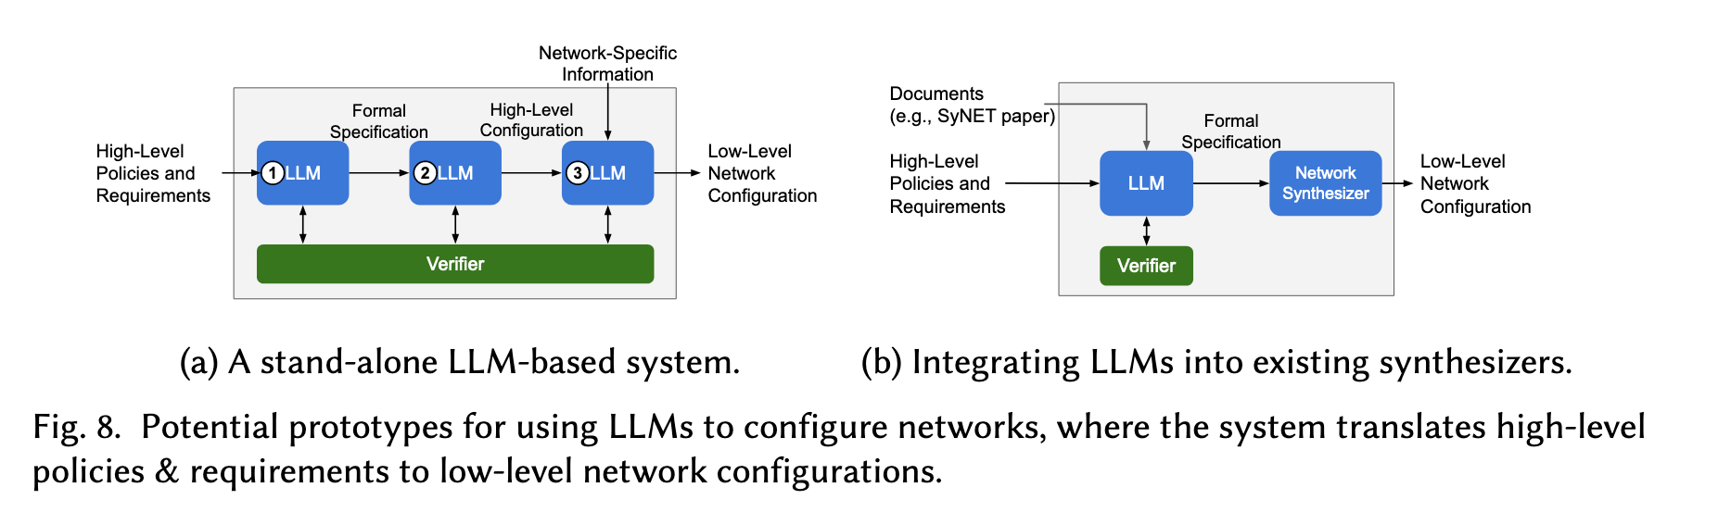
构建基于LLM的网络配置系统
Notes:
基于 LLM 的独立系统 、将 LLM 集成到现有合成器中
生成正式规范 -生成高层配置 -生成底层配置

Slide 14
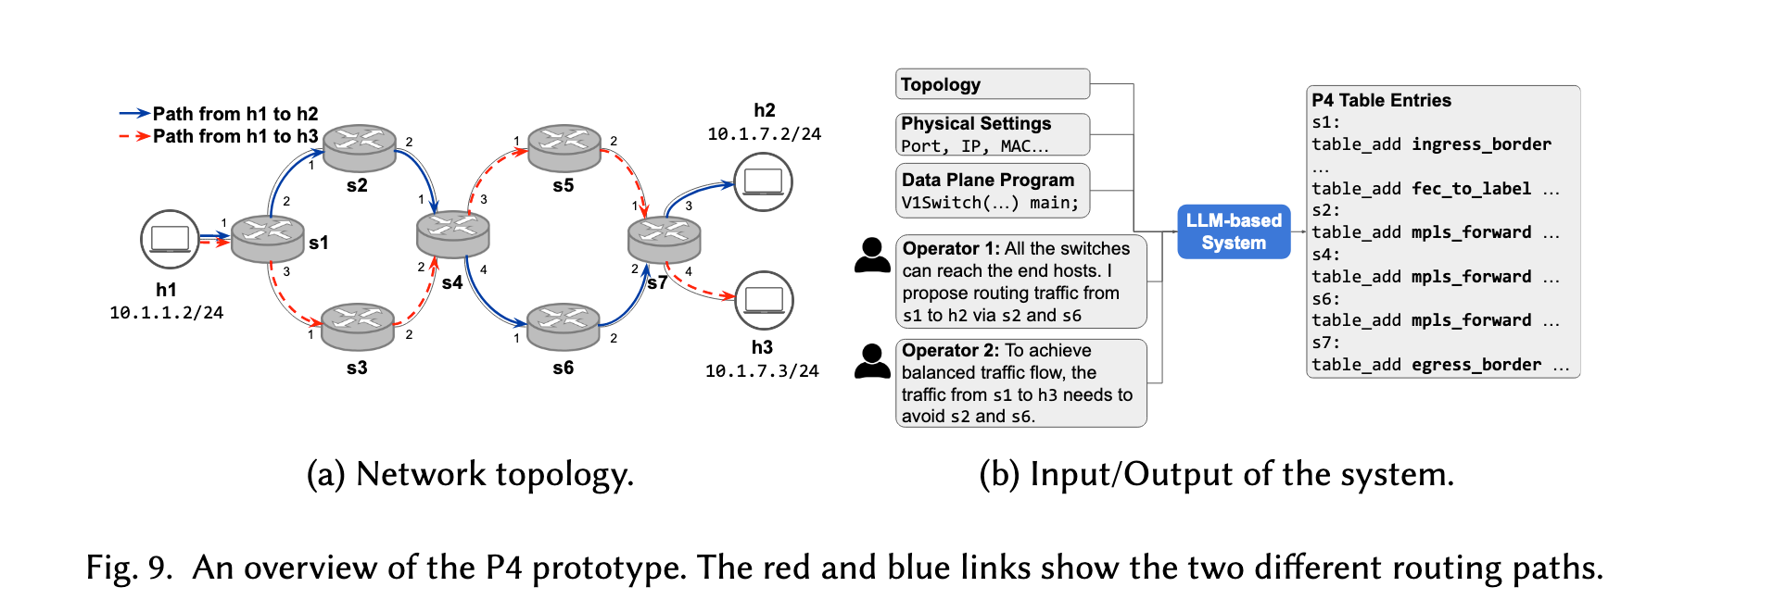
使用 LLM 配置支持 P4 的网络
Notes:
支持P4 的交换机的MPLS 路由。图 9a 显示了所评估的网络拓扑结构,其中三个终端主机(h1-h3)通过七台交 换机(即s1-s7)相互通信。我们假设网络设备已经配置了 MAC 和 IP 地址。接下来,我们将详细介绍生成 P4 表项的各个 步骤。图 9b 显示了我们的原型概览。

Slide 15
过程
假设操作员 1 提出了两个要求
完全可达性
通过中转点进行流量工程
系统使用 GPT-4-Turbo 将其转换为正式规范
基于 LLM 的系统接收上一步的输出和网络拓扑结构
系统依次提供
交换机中已部署的 P4 程序
对 GPT-4-Turbo 的预期脚本(即输入和输出数据结构、脚本功能)的描述（需要人工干预）
系统将拓扑、交换机和主机配置(如MAC 和 IP 地址)以及上一步的输出 (即转发路径)运行生成的脚本，以生成 P4 表项
Notes:
首先，我们假设操作员 1 提出了两个要求:(i ) 完全可达性和 ( )ii 通过航点进行交通工程。我们的系统使用 GPT-4-Turbo 将其转换为正式规范
基于 LLM 的系统接收上一步的输出和网络拓扑结构
我们的系统依次提供 (i ) 交换机中已部署的 P4 程序、 (ii ) 对 GPT-4-Turbo 的预期脚本(即输入和输出数据结构、脚本功能)进行描述。要生成一个成功的脚本，这一步仍然 需要人工干预。然后，系统将利用 (i ) 拓扑、 (ii ) 交换机和主机配置(如MAC 和 IP 地址)以及 (iii ) 上一步的输出 (即转发路径)运行生成的脚本，以生成 P4 表项。

Slide 16
将 LLM 与现有工具相结合
自动将以自然人类语言指定的高层次需求翻译成网络合成器使用 的语言/规范
理解和学习网络合成器使用的专业语言或规范;
将网络操作员用自然语言表达的要求翻译成合成器的形式语言。
Notes:
将 LLM 附加 到网络合成器上，以提供更直观、更友好的用户界面，它可以自动将以自然人类语言指定的高层次需求翻译成网络合成器使用 的语言/规范
LLM 可以(i ) 理解和学习网络合成器使用的专业语言或规范;然后(ii ) 将网 络操作员用自然语言表达的要求翻译成合成器的形式语言。
SyNET [15] 利用分层 Datalog 查询语言来阐明路由器及其协议的行为。我们提出的系统使网络操作员只需用自然语言表 达他们的网络需求，然后依靠 LLM 进行翻译，而无需精通分层 Datalog。随后，翻译输出作为 SyNET 合成器的输入，以生成 适当的配置，从而弥合人性化交流与技术规范之间的差距。 在我们的示例中，1 我们要求 GPT-4-Turbo 用自然语言

Slide 17
过程
要求 GPT-4-Turbo 用自然语言提出一些网络需求，需求从 SyNET 资料库中的示例中提取的
向 GPT-4-Turbo 提供 SyNET 论文和从上一个示例中生成的网络需求
LLM 生成 SyNET 支持的约束条件
将示例中原始约束条件与生成的约束条件进行比较

Slide 18
结论
提出了一个基准，用于检查 LLMs 对促进网络配置的能力
提出了两个功能原型，用于在网络配置中部署 LLM
启示是，LLM 可以极大地简化复杂的网络管理任务并使其自动化
未来迭代
通过纳入更多策略、实施更复杂的分布式路由算法以及创建高级配置生成任务来提高复杂性
探索不同任务分解策略或在网络策略挖掘中应用 LLM 的影响
组织一项涉及小型网络运营商的研究，并系统地评估通过利用基于 LLM 的系统在网络管理方面实现的优势和改进

